Slide 1
TẬP LÀM VĂN

Slide 2
Thứ sáu ngày 31 tháng 12 năm 2021
Tập làm văn

Slide 3
Thứ sáu ngày 31 tháng 12 năm 2021
Tập làm văn
*Khởi động:
- Hãy kể tên một số vị anh hùng mà em biết.
- Trường em mang tên vị anh hùng nào?

Slide 4
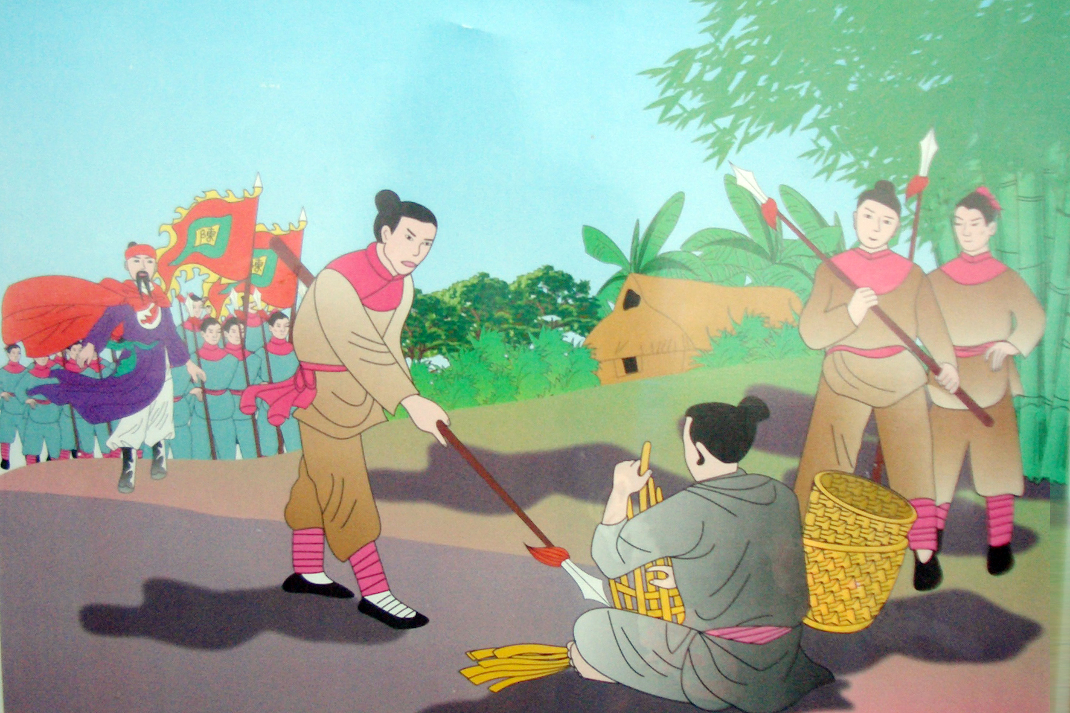
Tập làm văn
Nghe - kể: Chàng trai làng Phù Ủng

Slide 5
Thứ sáu ngày 31 tháng 12 năm 2021
Tập làm văn
Nghe - kể: Chàng trai làng Phù Ủng
Bài 1: Nghe và kể lại câu chuyện Chàng trai làng Phù Ủng
Gợi ý:
a) Chàng trai ngồi bên vệ đường làm gì?
b) Vì sao quân lính đâm giáo vào đùi chàng trai?
c) Vì sao Trần Hưng Đạo đưa chàng trai về kinh đô?

Slide 6
Tập làm văn:
Nghe - kể: Chàng trai làng Phù Ủng
Bài 1: Nghe và kể lại câu chuyện chàng trai làng Phù Ủng.

Slide 7
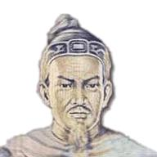
Trần Hưng Đạo

Slide 8
Tập làm văn
Nghe - kể: Chàng trai làng Phù Ủng
Bài 1: Nghe và kể lại câu chuyện chàng trai làng Phù Ủng.

Slide 9
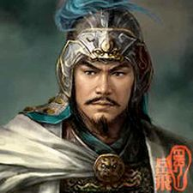
Phạm Ngũ Lão

Slide 10
Tập làm văn
Nghe - kể: Chàng trai làng Phù Ủng
Bài 1: Nghe và kể lại câu chuyện chàng trai làng Phù Ủng.

Slide 11
Sáng hôm ấy, bên vệ đường làng Phù Ủng có một chàng trai đội nắng ngồi đan sọt. Những giọt mồ hôi lấm tấm trên khuôn mặt trẻ trung. Thỉnh thoảng, chàng ngừng tay, đăm chiêu suy nghĩ, rồi lại cúi xuống đan thoăn thoắt.” Giữa lúc ấy, đoàn quân đưa Trần Hưng Đạo đi qua làng. Lối hẹp, quân đông, võng xe chật đường, loa thét đinh tai. Vậy mà chàng trai vẫn ngồi điềm nhiên, mải mê đan sọt. Quân mở đường giận dữ lấy giáo đâm vào đùi, máu chảy, chàng vẫn không ngẩng mặt. Khi kiệu Hưng Đạo Vương vừa tới, lúc ấy, như sực tỉnh, chàng trai vội đứng dậy, vái chào. Hưng Đạo Vương hỏi: – Đùi bị đâm chảy máu thế kia, ngươi không biết sao? Chàng trai đáp: – Tôi đang mải nghĩ mấy câu trong sách Binh thư nên không để ý. Xin Đại vương đại xá cho. Trần Hưng Đạo hỏi tên, chàng trai xưng là Phạm Ngũ Lão. Hỏi đến phép dùng binh, chàng trả lời rất trôi chảy. Hưng Đạo Vương tỏ lòng mến trọng, đưa theo về kinh đô. Về sau, Phạm Ngũ Lão cầm quân đánh giặc, lập được nhiều chiến công lớn. (Theo “Nghìn xưa văn hiến”)

Slide 12
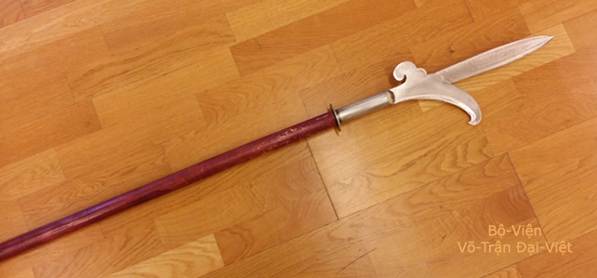

Slide 13
Tập làm văn
Nghe - kể: Chàng trai làng Phù Ủng
Bài 1: Nghe và kể lại câu chuyện chàng trai làng Phù Ủng.

Slide 14
Sáng hôm ấy, bên vệ đường làng Phù Ủng có một chàng trai đội nắng ngồi đan sọt. Những giọt mồ hôi lấm tấm trên khuôn mặt trẻ trung. Thỉnh thoảng, chàng ngừng tay, đăm chiêu suy nghĩ, rồi lại cúi xuống đan thoăn thoắt. Giữa lúc ấy, đoàn quân đưa Trần Hưng Đạo đi qua làng. Lối hẹp, quân đông, võng xe chật đường, loa thét đinh tai. Vậy mà chàng trai vẫn ngồi điềm nhiên, mải mê đan sọt. Quân mở đường giận dữ lấy giáo đâm vào đùi, máu chảy, chàng vẫn không ngẩng mặt. Khi kiệu Hưng Đạo Vương vừa tới, lúc ấy, như sực tỉnh, chàng trai vội đứng dậy, vái chào. Hưng Đạo Vương hỏi: – Đùi bị đâm chảy máu thế kia, ngươi không biết sao? Chàng trai đáp: – Tôi đang mải nghĩ mấy câu trong sách Binh thư nên không để ý. Xin Đại vương đại xá cho. Trần Hưng Đạo hỏi tên, chàng trai xưng là Phạm Ngũ Lão. Hỏi đến phép dùng binh, chàng trả lời rất trôi chảy. Hưng Đạo Vương tỏ lòng mến trọng, đưa theo về kinh đô. Về sau, Phạm Ngũ Lão cầm quân đánh giặc, lập được nhiều chiến công lớn. (Theo “Nghìn xưa văn hiến”)

Slide 15
Tập làm văn
Nghe - kể: Chàng trai làng Phù Ủng
Bài 1: Nghe và kể lại câu chuyện chàng trai làng Phù Ủng.

Slide 16
Bài 1: Nghe và kể lại câu chuyện Chàng trai làng Phù Ủng
Gợi ý:
a) Chàng trai ngồi bên vệ đường làm gì?
Chàng trai ngồi bên vệ đường đan sọt.
b) Vì sao quân lính đâm giáo vào đùi chàng trai?
Quân lính đâm giáo vào đùi chàng trai vì chàng trai mải mê đan sọt không để ý thấy kiệu của Trần Hưng Đạo đã đến. Quân mở đường giận dữ lấy giáo đâm vào đùi để chàng tỉnh ra, dời khỏi chỗ ngồi.
c) Vì sao Trần Hưng Đạo đưa chàng trai về kinh đô?
Trần Hưng Đạo đưa chàng về kinh đô vì: Ông mến trọng chàng trai giàu lòng yêu nước và có tài. Chàng mải nghĩ việc nước đến nỗi giáo đâm chảy máu vẫn chẳng biết đau, nói rất trôi chảy về phép dùng binh.

Slide 17
Tập làm văn
Nghe - kể: Chàng trai làng Phù Ủng
Bài 1: Nghe và kể lại câu chuyện Chàng trai làng Phù Ủng
Gợi ý:
a) Chàng trai ngồi bên vệ đường làm gì?
b) Vì sao quân lính đâm giáo vào đùi chàng trai?
c) Vì sao Trần Hưng Đạo đưa chàng trai về kinh đô?

Slide 18
Tập làm văn:
Nghe – kể: Chàng trai làng Phù Ủng
Bài tập 2: Viết lại câu trả lời cho câu hỏi b hoặc c.
* Gợi ý:
a) Chàng trai ngồi bên vệ đường làm gì?
c) Vì sao Trần Hưng Đạo đưa chàng trai về kinh đô?
b) Vì sao quân lính đâm giáo vào đùi chàng trai?
Trần Hưng Đạo đưa chàng về kinh đô vì: Ông mến trọng chàng trai giàu lòng yêu nước và có tài. Chàng mải nghĩ việc nước đến nỗi giáo đâm chảy máu vẫn chẳng biết đau, nói rất trôi chảy về phép dùng binh.

Slide 19
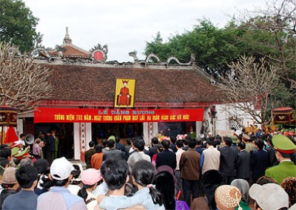
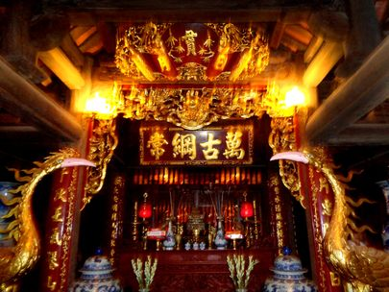
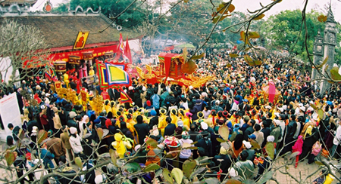
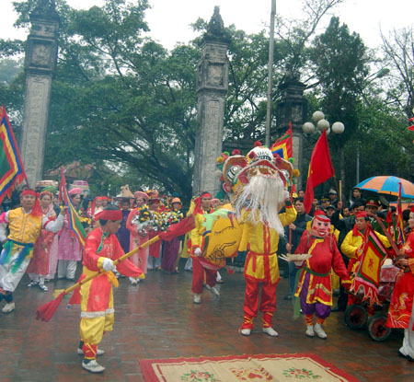

Slide 20
Tập làm văn
Nghe - kể: Chàng trai làng Phù Ủng
* Vận dụng:
- Về kể lại chuyện cho người thân nghe

